Slide 1

재외동포를 위한 한국어(영어권)
4-2
재미한국학교협의회 (NAKS)
The National Association for Korean Schools

Slide 2

재미한국학교협의회 (NAKS)
The National Association for Korean Schools

Slide 3

이야기해 보세요!
◎에너지 절약을 실천하고 있습니까?
◎ 여러분의 가족이나 친구들은 어떻게
에너지를 절약하고 있습니까?
재미한국학교협의회 (NAKS)
The National Association for Korean Schools

Slide 4
Unit 11 에너지를 아끼려면
어휘 Vocabulary-flashcards
전기
가스
수도
난방
냉방
아끼다
아깝다
반성하다
몸에 배다
불을 켜다/끄다
플러그를 꽂다/빼다
가스 밸브를 열다/잠그다
수돗물을 틀다/잠그다
대중교통을 이용하다
재미한국학교협의회 (NAKS)
The National Association for Korean Schools

Slide 5
Unit 11 에너지를 아끼려면-어휘
관련 있는 어휘를 모아 보세요. P.104
에너지 절약
전기
가스
물
텔레비전
난방
냉방
자동차
컴퓨터
불을 켜다
세수
설거지
가스 밸브를 열다
빨래
목욕
수돗물을 틀다
플러그를 꽂다
불을 끄다
가스 밸브를 잠그다
플러그를 빼다
수돗물을 잠그다

Slide 6
Unit 11 에너지를 아끼려면
문법과 표현 1
~게 하다
(Attached to a verb) This is used to have someone do something.
1. 엄마는 음식을 남기지 않고 다 먹게 하세요.
2. 부모님께서 전기를 아껴 쓰게 하셨어요.
3. A 무슨 소원을 빌었어?
B 우리 가족 모두 건강하게 해 달라고 했어.
재미한국학교협의회 (NAKS)
The National Association for Korean Schools

Slide 7
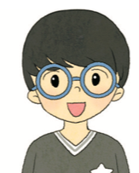
Unit 11 에너지를 아끼려면
문법과 표현 1 ~게 하다
‘~게 하다’를 사용해서 이야기해 보세요. P.106
어머니
제가 용돈을 아껴 쓰다
어머니는 제가 용돈을 아껴 쓰게 하셨어요.
재미한국학교협의회 (NAKS)
The National Association for Korean Schools

Slide 8
Unit 11 에너지를 아끼려면
문법과 표현 1 ~게 하다
‘~게 하다’를 사용해서 이야기해 보세요. P.106
선생님
내가 포기하지 않다
선생님은 내가 포기하지 않게 하셨어.
재미한국학교협의회 (NAKS)
The National Association for Korean Schools

Slide 9
Unit 11 에너지를 아끼려면
문법과 표현 1 ~게 하다
‘~게 하다’를 사용해서 이야기해 보세요. P.106
아버지
내가 다양한 경험을 하다
아버지는 내가 다양한 경험을 하게 하셨어.
재미한국학교협의회 (NAKS)
The National Association for Korean Schools

Slide 10
Unit 11 에너지를 아끼려면
문법과 표현 1 ~게 하다
‘~게 하다’를 사용해서 이야기해 보세요. P.106
칭찬은
고래도 춤추다
칭찬은 고래도 춤추게 해요.
재미한국학교협의회 (NAKS)
The National Association for Korean Schools

Slide 11

Unit 11 에너지를 아끼려면
문법과 표현 1 ~게 하다
소원을 이야기해 보세요. ~게 해 주세요.
건강하게 해 주세요.
ac-illust.com
건강하다
재미한국학교협의회 (NAKS)
The National Association for Korean Schools

Slide 12
Unit 11 에너지를 아끼려면
문법과 표현 1 ~게 하다
소원을 이야기해 보세요. ~게 해 주세요.
행복하게 해 주세요.
ac-illust.com
행복하다
재미한국학교협의회 (NAKS)
The National Association for Korean Schools

Slide 13
Unit 11 에너지를 아끼려면
문법과 표현 1 ~게 하다
소원을 이야기해 보세요. ~게 해 주세요.
선물을 받게 해 주세요.
ac-illust.com
선물을 받다
재미한국학교협의회 (NAKS)
The National Association for Korean Schools

Slide 14
Unit 11 에너지를 아끼려면
문법과 표현 1 ~게 하다
소원을 이야기해 보세요. ~게 해 주세요.
한국어를 잘 하게 해 주세요.
ac-illust.com
한국어를 잘 하다
재미한국학교협의회 (NAKS)
The National Association for Korean Schools

Slide 15
Unit 11 에너지를 아끼려면
문법과 표현 1 ~게 하다
소원을 이야기해 보세요. ~게 해 주세요.
~게 해 주세요.
ac-illust.com
?
재미한국학교협의회 (NAKS)
The National Association for Korean Schools

Slide 16
Unit 11 에너지를 아끼려면
문법과 표현 2
~아/어 가지고
(Attached to a verb or an adjective) This is used to show two actions follow one another or to show the preceding action is the reason for the second action.
1. 돈을 모아 가지고 스마트폰을 사려고 해요
2. 저는 열심히 공부해 가지고 통역사가 되고 싶어요 .
3. A 피곤해 보여요.
B 네, 어젯밤에 너무 더워 가지고 잠을 못 잤어요.
재미한국학교협의회 (NAKS)
The National Association for Korean Schools

Slide 17
Unit 11 에너지를 아끼려면
문법과 표현 2 ~아/어 가지고
‘~아/어 가지고’를 사용해서 이야기해 보세요. P.107
동작/상태 | 동작/상태
신발이 작다 | 발이 아파요
⬊
+아 가지고
신발이 작아 가지고 발이 아파요.
재미한국학교협의회 (NAKS)
The National Association for Korean Schools

Slide 18
Unit 11 에너지를 아끼려면
문법과 표현 2 ~아/어 가지고
‘~아/어 가지고’를 사용해서 이야기해 보세요. P.107
동작/상태 | 동작/상태
용돈을 아끼다 | 어디에 쓰려고 해요?
⬊
+어 가지고
용돈을 아껴 가지고 어디에 쓰려고 해요?
재미한국학교협의회 (NAKS)
The National Association for Korean Schools

Slide 19
Unit 11 에너지를 아끼려면
문법과 표현 2 –아/어 가지고
‘~아/어 가지고’를 사용해서 이야기해 보세요. P.107
동작/상태 | 동작/상태
사람이 많다 | 걸어 다니기도 힘들었어요
⬊
+아 가지고
사람이 많아 가지고 걸어 다니기도 힘들었어요.
재미한국학교협의회 (NAKS)
The National Association for Korean Schools

Slide 20
Unit 11 에너지를 아끼려면
문법과 표현 2 ~아/어 가지고
‘~아/어 가지고’를 사용해서 이야기해 보세요. P.107
동작/상태 | 동작/상태
거짓말을 하다 | 부모님께 야단을 맞았어요
⬊
+해 가지고
거짓말을 해 가지고 부모님께 야단을 맞았어요.
재미한국학교협의회 (NAKS)
The National Association for Korean Schools

Slide 21
Unit 11 에너지를 아끼려면
문법과 표현 2 ~아/어 가지고
‘~아/어 가지고’를 사용해서 이야기해 보세요.
춥다
감기에 걸리다
추워 가지고 감기에 걸렸어요.
kleartextbook.com
재미한국학교협의회 (NAKS)
The National Association for Korean Schools
재미한국학교협의회 (NAKS)
The National Association for Korean Schools
Notes:
Usage (Introduction)
Structure
Structure P.ractice

Slide 22
Unit 11 에너지를 아끼려면
문법과 표현 2 –아/어 가지고
‘~아/어 가지고’를 사용해서 이야기해 보세요.
감기에 걸리다
공부를 못 하다
감기에 걸려 가지고 공부를 못 했어요
kleartextbook.com
재미한국학교협의회 (NAKS)
The National Association for Korean Schools
Notes:
Usage (Introduction)
Structure
Structure P.ractice

Slide 23

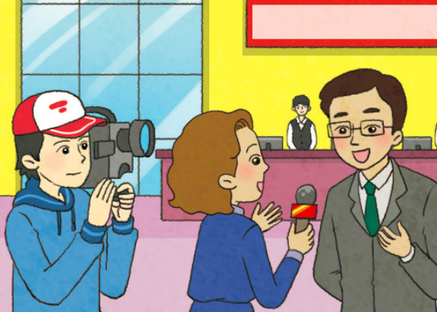
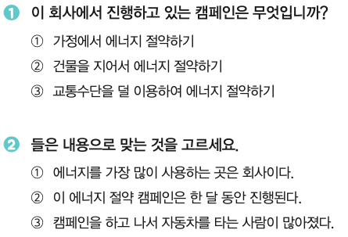
듣고 말해 봐요 P.108
Unit 11 에너지를 아끼려면
⃝
⃝
재미한국학교협의회 (NAKS)
The National Association for Korean Schools

Slide 24
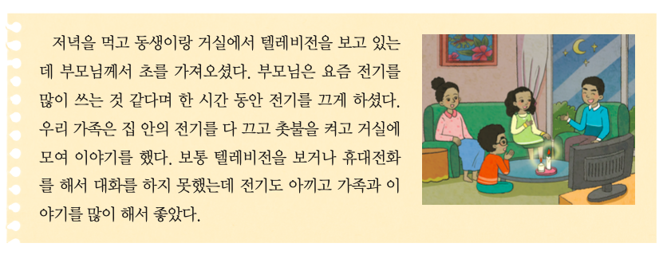
읽고 써 봐요 P.111
Unit 11 에너지를 아끼려면
에너지 절약에 대하 경험을 글로 써 보세요. P.111
재미한국학교협의회 (NAKS)
The National Association for Korean Schools

Slide 25

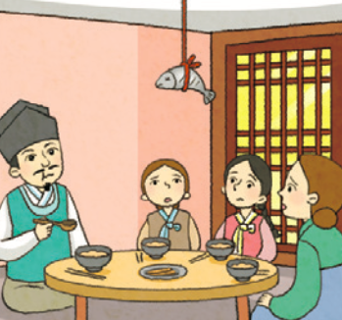

Unit 11 에너지를 아끼려면
여러분은 ‘구두쇠’하면 누가 생각납니까? P.112
한국의 구두쇠 자린고비에 대해 알아보세요. P.112
자린고비 이야기(YouTube.com)
재미한국학교협의회 (NAKS)
The National Association for Korean Schools

Slide 26
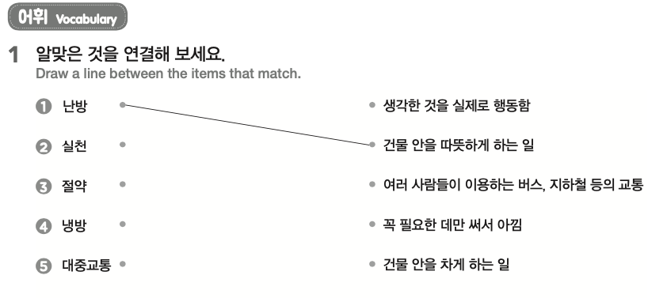
재외동포를 위한 한국어 4-2 워크북
Unit 11 에너지를 아끼려면 P.43
재미한국학교협의회 (NAKS)
The National Association for Korean Schools

Slide 27
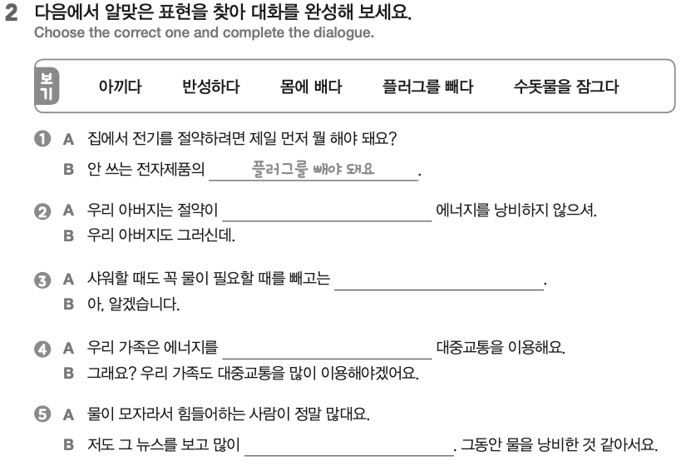
재외동포를 위한 한국어 4-2 워크북
Unit 11 에너지를 아끼려면 P.43
몸에 배셔서
수돗물을 잠그세요
아끼려고
반성했어요
재미한국학교협의회 (NAKS)
The National Association for Korean Schools

Slide 28
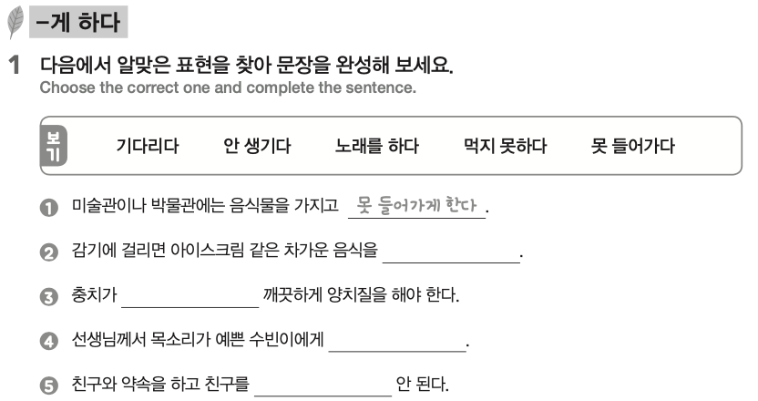
재외동포를 위한 한국어 4-2 워크북
Unit 11 에너지를 아끼려면 P.43
먹지 못하게 하세요
안 생기게 하려면
노래를 하게 하세요
기다리게 하면
재미한국학교협의회 (NAKS)
The National Association for Korean Schools

Slide 29
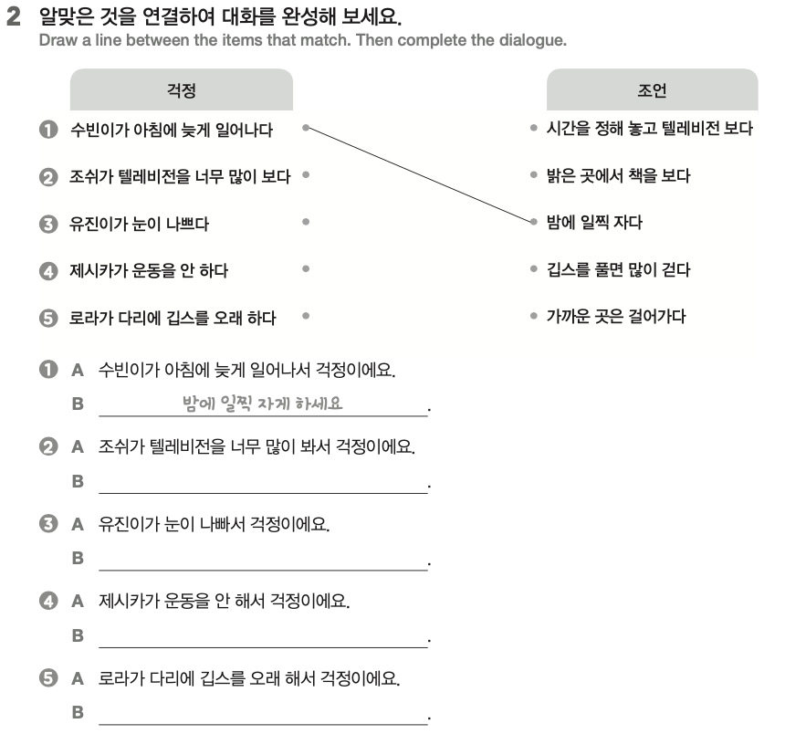
재외동포를 위한 한국어 4-2 워크북
Unit 11 에너지를 아끼려면 P.44
시간을 정해 놓고 텔레비전을 보게 하세요.
밝은 곳에서 책을 보게 하세요.
가까운 곳은 걸어가게 하세요.
깁스를 풀면 많이 걷게 하세요.
재미한국학교협의회 (NAKS)
The National Association for Korean Schools

Slide 30
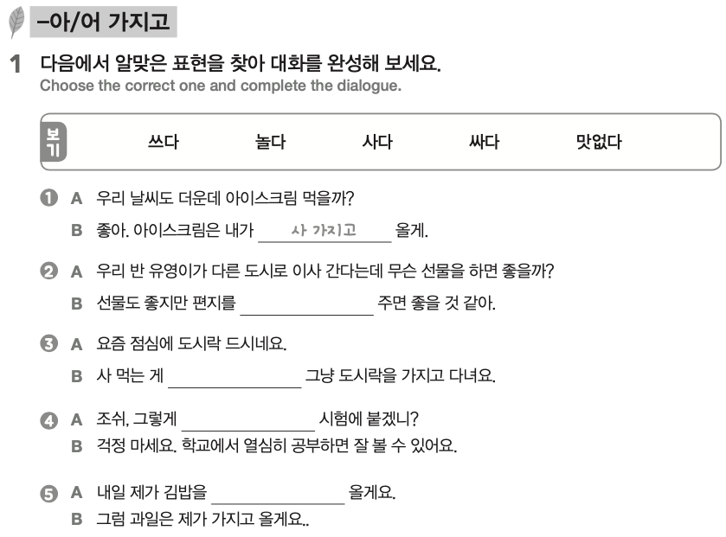
재외동포를 위한 한국어 4-2 워크북
Unit 11 에너지를 아끼려면 P.45
써 가지고
맛없어 가지고
놀아 가지고
싸 가지고
재미한국학교협의회 (NAKS)
The National Association for Korean Schools

Slide 31
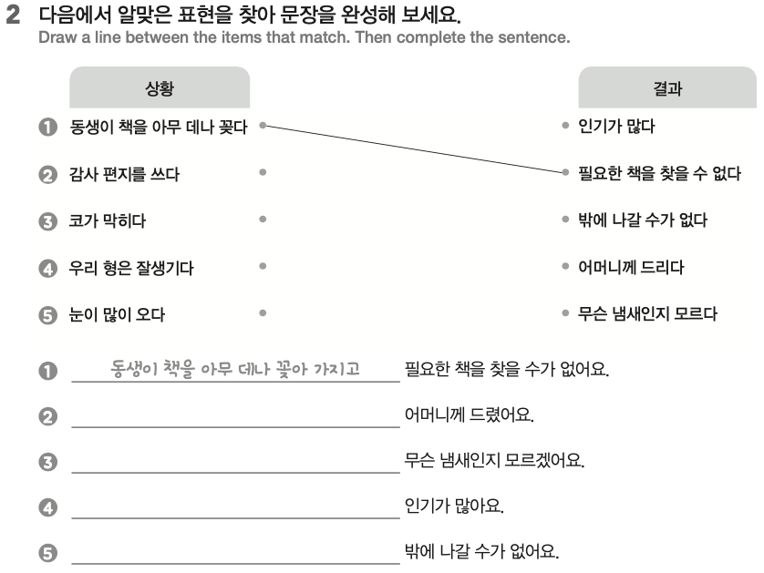
재외동포를 위한 한국어 4-2 워크북
Unit 11 에너지를 아끼려면 P.45
감사 편지를 써 가지고
코가 막혀 가지고
우리 형은 잘생겨 가지고
눈이 많이 와 가지고
재미한국학교협의회 (NAKS)
The National Association for Korean Schools

Slide 32
References
재외동포를 위한 한국어 4-2(영어권)
Kleartextbook.com
Image 출처
➭google.com
➭ac-illust.com
재미한국학교협의회 (NAKS)
The National Association for Korean Schools

